Slide 1
„Wir Kinder dieser Welt“
Materialien zur Politischen Bildung von Kindern und Jugendlichen
www.demokratiewebstatt.at

Slide 2
Mehr Information auf: www.demokratiewebstatt.at

Slide 3
Kindheit im Wandel der Zeit

Slide 4
Wer ist Kind und wer ist jugendlich?
Menschen im Alter von der Geburt bis zum vollendeten 14. Lebensjahr werden als Kinder bezeichnet. Das Leben von Kindern heute ist anders als die Kindheit ihrer (Ur)Großeltern.
Junge Menschen von 14 bis 18 Jahren werden als Jugendliche bezeichnet.
Im Vergleich zu früher sind die Rechte von Kindern heute international durch die UN-Kinderrechtskonvention geschützt.
Zusätzlich gibt es Gesetze in den einzelnen Staaten, die die Rechte und Pflichten von Kindern und Jugendlichen festhalten – z.B. in Österreich das Jugendschutzgesetz: jedes Bundesland hat seine eigenen Gesetze in diesem Bereich!

Slide 5
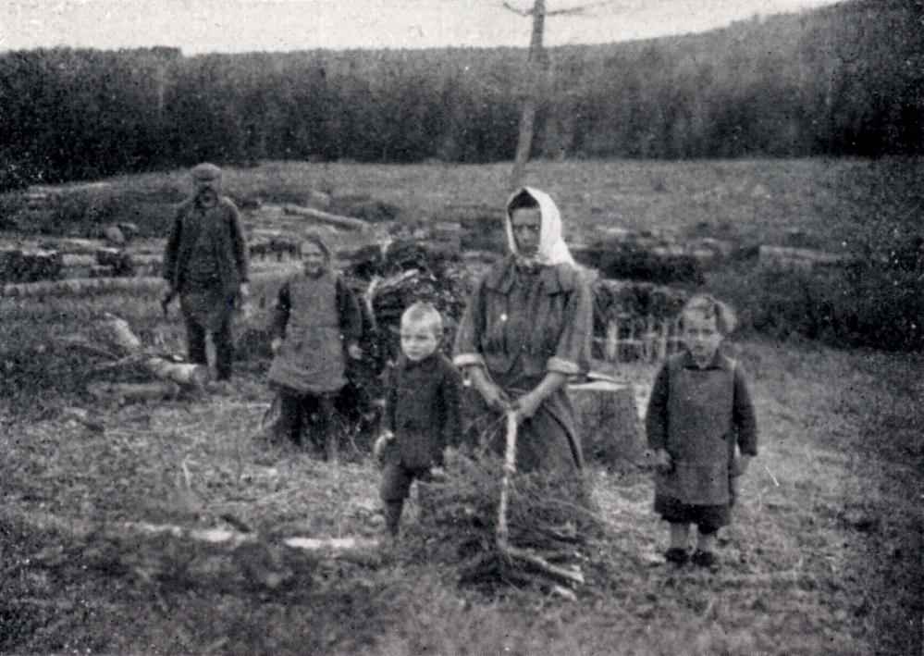
Keine Rechte für Kinder in früherer Zeit
Bis vor 100 Jahren war es auch bei uns in Österreich ganz normal, dass Kinder in Fabriken oder auf dem Bauernhof arbeiteten.
Ihre Arbeit war unerlässlicher Beitrag zum Überleben der Familie und Altersfürsorge für die Eltern. Die Schulbildung kam dabei oft zu kurz.
Leichte Waldarbeit wie Brennholz sammeln und zu Bündeln schnüren war bis ins 20. Jahrhundert oft Kinderarbeit © Parlamentsdirektion / Kinderbüro Universität Wien / Archiv Franz Stürmer

Slide 6
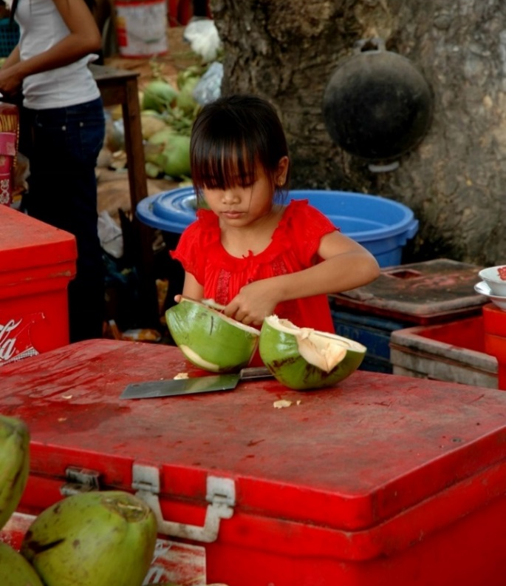
Kinderarbeit – Schulbildung Wie ist das auf der Welt?
Heute ist in Österreich Kinderarbeit verboten und Kinder besuchen ganz selbstverständlich die Schule.
In manchen Ländern auf der Welt ist das allerdings bis heute nicht der Fall. Dort müssen viele Kinder auch heute noch mitarbeiten, um einen Beitrag zum Unter- halt der Familie zu leisten, und können daher oft nicht zur Schule gehen.
Kinderarbeit ist in einigen Ländern immer noch an der Tagesordnung, etwa hier in Kambodscha © Parlamentsdirektion / Kinderbüro Universität Wien / Franz Stürmer

Slide 7
Auf den Punkt gebracht:
Früher Kinder hatten keine Rechte, gingen meist nicht zur Schule. Kinder mussten arbeiten. Kinder galten als „junge Erwachsene“.
Heute In Österreich und vielen Staaten: Die Rechte der Kinder sind geschützt; Schul- bzw. Unterrichtspflicht sichern die Ausbildung. Kinderarbeit ist gesetzlich verboten. Dennoch gibt es sie, vor allem in Entwicklungs- und Schwellenländern. Kindheit als Lebensphase, in der „Spiel“ und „Freizeit“ als Elemente der Entwicklung angesehen werden.

Slide 8
Übung 1: Eine Zeitreise zu Kindern in vergangener Zeit
Gruppenarbeit: Findet heraus (Bücher, Internet-recherche), wie das Leben von Kindern zu folgenden Zeiten war, und vergleicht es mit eurem Leben heute:
um 1890 in Österreich
um 1790 in Österreich
Um 1490 im Habsburgerreich
Um 1100 in der Mark Ostarrichi
Um 150 v. Chr. in Vindobona
Um 450 v. Chr. in Athen
Um 2.540 v. Chr. in Ägypten

Slide 9
Zahlen und Fakten zu Kindern weltweit

Slide 10
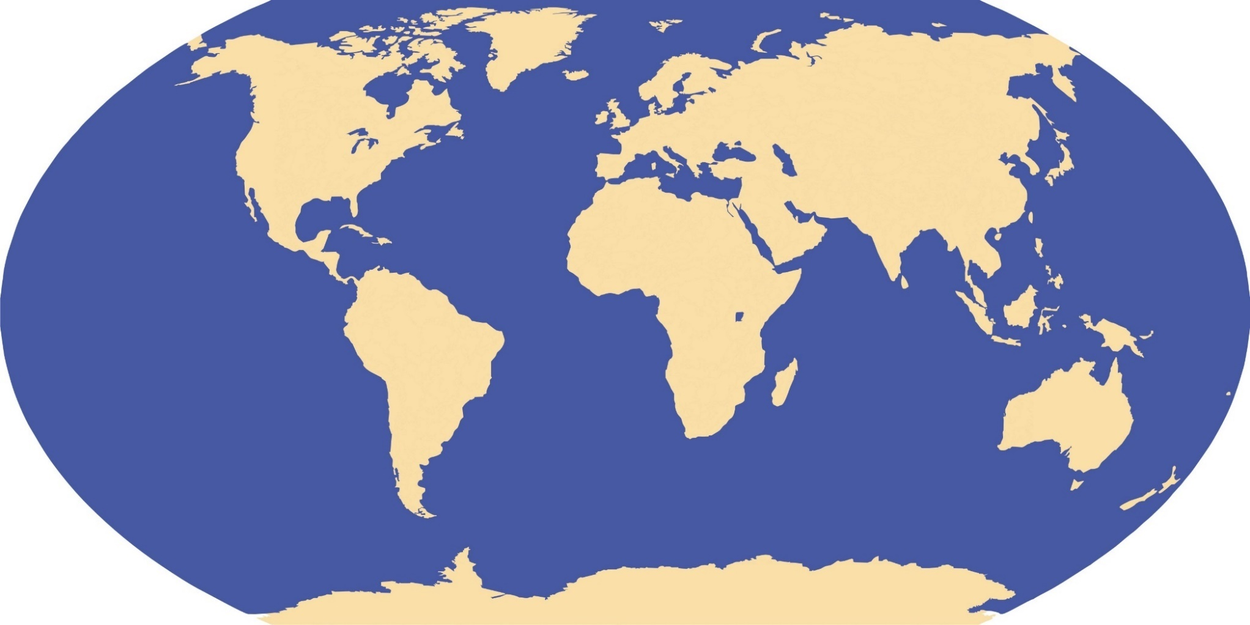
Fast 2 Milliarden Kinder weltweit
Weltweit leben rund 7,4 Milliarden Menschen. 1,9 Milliarden Menschen (ein Fünftel) sind jünger als 15 Jahre – Kinder. Die meisten davon leben in Asien und Afrika.
Europa 6%
Nord- amerika 3%
Afrika 25%
Asien 56%
Südamerika & Karibik 8%
Ozeanien 0,8%
Grafik © Parlamentsdirektion / Kinderbüro Universität Wien Quelle: Vereinte Nationen, Department of Economic and Social Affairs (http://esa.un.org/unpd/wpp/)

Slide 11
Kinder auf der Welt – Gestern-heute-morgen
Anzahl der Kinder (0–14 Jahre) im Zeitraum von 2000 bis 2030
1,2 Mrd.
1 Mrd.
800 Mio.
600 Mio.
400 Mio.
200 Mio.
in Milliarden
Quelle: Vereinte Nationen, Department of Economic and Social Affairs (http://esa.un.org/unpd/wpp/)

Slide 12
Die meisten Kinder leben in Asien und Afrika
Prozentuelle Aufteilung: Kinder (0–14 Jahre) der Welt im Jahr 2015
Quelle: Vereinte Nationen, Department of Economic and Social Affairs (http://esa.un.org/unpd/wpp/)

Slide 13
Kinderarbeit auf der Welt (5–14-Jährige)
Weltweit muss jedes zehnte Kind arbeiten, in Afrika südlich der Sahara besonders viele, aber auch in Südamerika und anderen Regionen der Welt gibt es Kinderarbeit. Das Positive: Die Zahlen gehen generell zurück!
Angabe in Prozent
Quelle: Vereinte Nationen, Department of Economic and Social Affairs (http://esa.un.org/unpd/wpp/)

Slide 14
Geringe Schulbildung …
Jedes zehnte Kind im Volksschulalter geht weltweit nicht zur Schule – wer arbeiten muss, kann nicht in die Schule gehen …
Quelle: Vereinte Nationen, Department of Economic and Social Affairs (http://esa.un.org/unpd/wpp/)

Slide 15
Besondere Zahlen zu Kindern in aller Welt
250.000 Kinder müssen weltweit als Kindersoldaten kämpfen.
13,9 Jahre gehen Kinder durchschnittlich in der Ukraine in die Schule.
22 SchülerInnen gehen durchschnittlich in eine Schulklasse in Südamerika und der Karibik.
7% aller afrikanischen Kinder sterben vor ihrem 5. Geburtstag.
Jeder zweite Mensch in afrikanischen Staaten wie Uganda und Niger ist jünger als 15 Jahre.
Jedes zweite Kind in Indien, Timor und Bangladesch ist untergewichtig.

Slide 16
Wir Kinder dieser Welt

Slide 17
Übung 2: Diskutiert in der Klasse
Gruppenarbeit: Recherchiert und bereitet Unterlagen zum gewählten Thema vor.
Wie kann man Kinderarbeit verhindern bzw. die Bildung für Kinder fördern?
Bei der Herstellung welcher Produkte werden Kinder bevorzugt eingesetzt? Warum ist das so?
Die Anzahl der Kinder, die auf den einzelnen Kontinenten leben, ist unterschiedlich hoch. Warum?

Slide 18
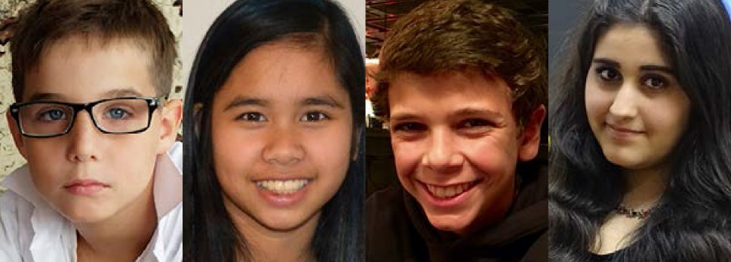
Mach mit …
Kinder haben ähnliche Wünsche, Träume und Vorstellungen vom Leben trotz vielfältiger Herkunft und unterschiedlicher Lebensumstände.

Slide 19
Mach mit …
Du kannst unsere Weltkarte noch bunter und vielfältiger gestalten, wenn du sie mit deinem Portrait ergänzen möchtest!
Füll den Fragebogen aus – zu finden unter https://www.demokratiewebstatt.at/thema/thema-wir-kinder-dieser-welt/portraits-aus-aller-welt/ –,
und schick dein Porträt mit einem Foto an info@demokratiewebstatt.at.

